Slide 1

La realidad plurilingüe de España y el español en el mundo
Unidad 2
Lengua Castellana y Literatura
1 Bachillerato

Slide 2

Lengua o idioma
Sistema de signos común a una colectividad.
Diferenciación.
Sistema claramente distinto de otras lenguas (léxico, gramática, fonología).
Nivelación.
Gran homogeneidad y ajuste a una norma común a todos los hablantes.
Tradición literaria. Desarrollo escrito que consolida el idioma artísticamente.
Lengua, dialecto y habla

Slide 3
Dialecto
Variante geográfica de una lengua.
Condiciones:
Variante de otra lengua: depende de la norma de una lengua principal.
Escasa nivelación: carece de normalización propia (no gramática, vocabulario o fonética comunes).
No tiene tradición literaria: modalidad eminentemente oral, rara vez con «escribientes».
Tipos: geográficos (variantes de una lengua) y evolutivos (estados intermedios entre lenguas). Entender todas las palabras; el contexto ayuda a la comprensión global.
Habla
Manifestación lingüística inferior al dialecto.
Constituida por: variantes regionales o locales que no llegan a ser dialectos y usos individuales (idiolecto).

Slide 4

Comunidad lingüística
Lengua
Subconjunto de la comunidad lingüística
Dialecto
- localizado geográficamente
dialecto geográfico
- desarrollo diferenciado
dialecto evolutivo
Nueva lengua
Hablante perteneciente a la comunidad lingüística
Habla

Slide 5
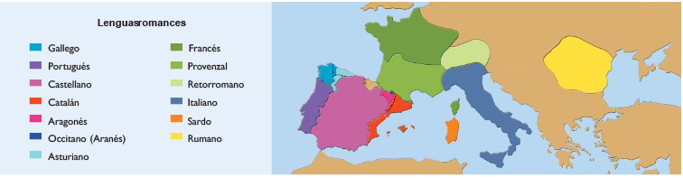
Lenguas oficiales
Lenguas minoritarias (no oficiales)
Fenómenos lingüísticos
Romances (procedencia latina)
Prerromana (origen desconocido)
Bilingüismo
Diglosia
Asturiano, Aragonés
Uso de dos lenguas al mismo nivel.
Una lengua tiene mayor prestigio que otra (político, social, cultural).
Situación lingüística de España
Cuatro lenguas reconocidas por la Constitución de 1978, más el aranés (Estatuto de Cataluña 2006), y otras no oficiales.
Castellano, Catalán, Gallego, Aranés
Vasco

Slide 6
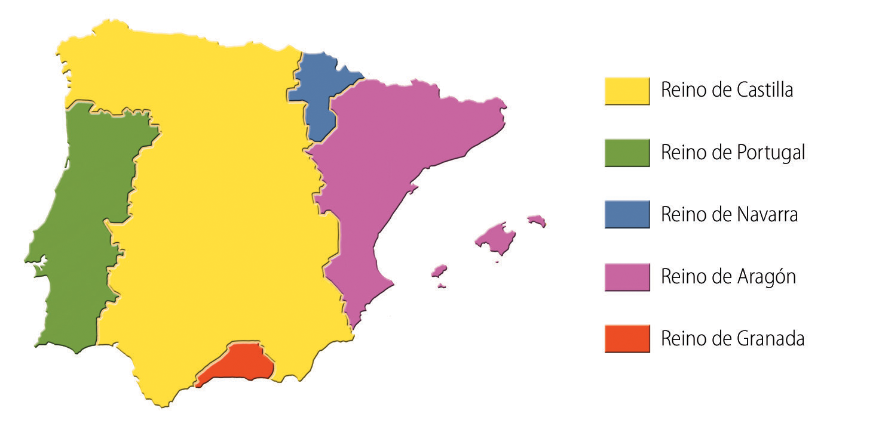
Origen y evolución de las lenguas de españa
CONTEXTO HISTÓRICO
DIALECTOS LATINOS ORIGINALES
Lenguas prerromanas: tartesio, lusitano, celtíbero, vasco (única superviviente).
Llegada del latín (218 a.C.): imposición del latín, unidad lingüística hasta la invasión árabe (711 d.C.).
Fragmentación del latín (siglo x): surgimiento de dialectos latinos en los núcleos de resistencia cristianos.
Gallegoportugués
Asturleonés
Castellano
Navarroaragonés
Catalán
Mozárabe (dialecto del latín
en zona árabe, desaparecido).

Slide 7
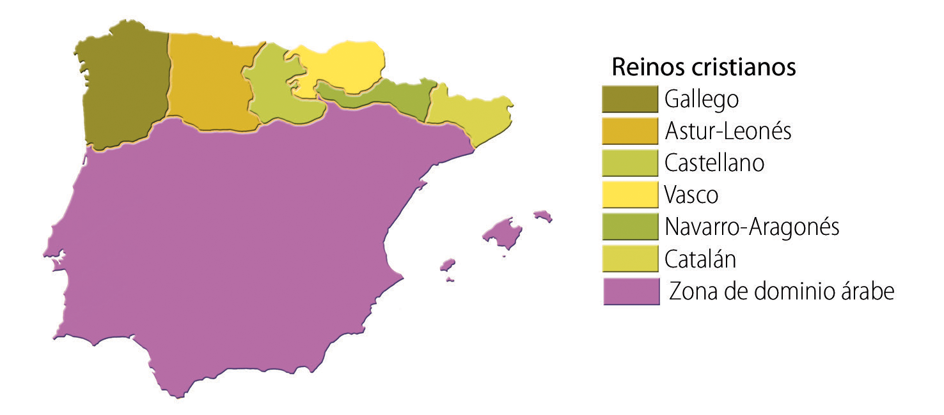
Origen y evolución de las lenguas de españa
EVOLUCIÓN
Castellano: mayor expansión por importancia política del reino de castilla.
Catalán: extensión por la reconquista aragonesa.
Gallegoportugués: se divide en dos lenguas tras la independencia de portugal (s. Xii).
Asturleonés y navarroaragonés: estancamiento.

Slide 8

Nacimiento
Núcleo geográfico en Cantabria, La Rioja, norte de Burgos y sur de Álava.
Primeras manifestaciones escritas
Glosas emilianenses (finales s. X): anotaciones en romance en manuscritos latinos.
Cartularios de valpuesta (s. IX): textos jurídicos con rasgos romances.
El Castellano
Consolidación y expansión
Poema de Mio Cid (s. XII): refuerza la lengua.
Alfonso X el Sabio (s. XIII): promueve como lengua oficial, uso en documentos y literatura (Escuela de Traductores de Toledo).
Reyes Católicos (1469) y descubrimiento de América (1492): expansión global.
Gramática de Nebrija (1492): primera gramática de una lengua vulgar.
Siglos de Oro (XVI-XVII): crecimiento como lengua de cultura (Cervantes, Lope de Vega, etc.).
Real Academia Española (RAE, 1713): unificación, corrección y desarrollo (Diccionario de Autoridades, Ortografía, Gramática).

Slide 9
Actualidad: una de las primeras lenguas del mundo por número de hablantes.

Slide 10
Tendencias evolutivas del latín al castellano
Pérdida de la -m final del latín y de la -e final átona: rosam > rosa; amorem > amor.
Sonorización de consonantes sordas intervocálicas (p>b, t>d, c>g): sapere > saber; mutare > mudar.
Aspiración y pérdida de la f- inicial latina: farinam > harina.
Grupos pl-, fl- y cl- a principio de palabra: derivan en ll: plorare > llorar; flammam > llama.
Grupo li, seguido de vocal: deriva en j: alienum > ajeno.
Vocales largas del latín, o y e: diptongan en ue e ie respectivamente: portam > puerta, terram > tierra.
Pérdida de la vocal cerrada postónica (i, u): nobilem > noble.
Vocal final de la terminación -um: cambia a -o: futurum > futuro.

Slide 11
Dialectos del Castellano
Surgen por la expansión del castellano hacia el sur de la Península y la influencia de otras lenguas.
PRINCIPALES DIALECTOS MERIDIONALES
EXTREMEÑO
Andaluz: mayor número de hablantes. Influencias árabes.
Rasgos fonéticos: seseo/ceceo, yeísmo, aspiración de -s final, confusión r/l, pérdida de -d intervocálica.
Rasgos asturleoneses y andaluces.
Rasgos fonéticos: yeísmo, aspiración/pérdida de -s final, aspiración de -j, relajación/pérdida de -r final.
Rasgos morfológicos: diminutivos en -ino, -ina.
CANARIO
MURCIANO
Fuertes influencias del andaluz, hablas de américa y herencia guanche.
Rasgos fonéticos: seseo, yeísmo, aspiración de consonantes finales, transformación de ch en y (muyayo).
Rasgos morfológicos: uso de "ustedes" como tratamiento de confianza.
Léxico: americanismos (guagua) y guanchismos (gofio).
Influencias aragonesas, valencianas y andaluzas.
Rasgos fonéticos: aspiración de -s final y -j, relajación de consonantes intervocálicas, yeísmo.
Rasgos morfológicos: diminutivos en -ico, -ica.

Slide 12
El catalán
Origen: evolución del latín en el nordeste peninsular, expansión con el reino de aragón.
Hablantes: Cataluña, Baleares, Comunidad Valenciana, franja este de Aragón, Andorra, Alguer (Cerdeña), sur de Francia.
Variantes dialectales: Valenciano y Balear (a menudo considerados lenguas independientes).
Hitos literarios: Ramon Llull (s. XIII), Jordi de Sant Jordi, Ausiàs March, Joanot Martorell (s. XV).
Historia: decadència (s. XVI-XVIII) por imposición del castellano, renaixença (s. XIX) con auge de nacionalidades.
Actualidad: cooficial con el castellano (constitución 1978), gran crecimiento literario.

Slide 13
La lengua gallega
Origen: noroeste peninsular, procede del gallegoportugués (dialecto del latín).
Hablantes: Galicia, zonas limítrofes de León, Zamora, Asturias, norte de Cáceres.
Hitos Literarios: lírica gallegoportuguesa (s. XII-XIV), Cantigas de Santa María (Alfonso X).
Historia: decadencia (s. XV-XVIII), Rexurdimento (s. XIX) con Rosalía de Castro (Follas novas, Cantares gallegos).
Actualidad: cooficial con el castellano (Constitución 1978), normalización por la Real Academia Galega.

Slide 14
La lengua vasca
Origen: es un enigma; existen hipótesis que la vinculan con las lenguas caucásicas o bereberes del norte de África. Es una lengua prerromana.
Hablantes: aproximadamente un millón de personas, concentradas en el País Vasco (Vizcaya y Guipúzcoa), el noroeste de Navarra y el País Vasco francés (Iparralde).
Hitos literarios: Glosas Emilianenses (primeras manifestaciones); Bernat Dechepare (primer libro impreso en vasco, 1545); Manuel Larramendi (gramática y diccionario en el s. XVIII); Gabriel Aresti (Harri eta herri, 1964) y Bernardo Atxaga (Obabakoak, 1988).
Historia: siglos XVI-XVII predominan textos religiosos. En el siglo XVIII recibe un gran impulso defensivo y educativo. En 1918 se funda Euskaltzaindia (Academia de la Lengua Vasca) para unificar los dialectos.
Actualidad: cooficial con el castellano en sus territorios (Constitución de 1978). Uso del euskera batúa (vasco unificado) como base del idioma actual y gran vitalidad de la literatura escrita contemporánea (autores como Kirmen Uribe, Unai Elorriaga o Katixa Agirre).

Slide 15
Asturiano, aragonés y aranés
Asturiano (o Bable)
Origen: antiguo dialecto asturleonés.
Hablantes: Asturias, partes de León y Zamora, Cantabria, Salamanca, norte de Extremadura.
Rasgos destacados: masculinos en -u (perru), artículo delante de posesivo (la mi casa), mantenimiento de f- inicial (fiyu), diminutivos en -in, -ina.
Literatura: Surdimientu (s. XX) con Manuel Asur, Xuan Bello, Berta Piñán.
Aragonés (o Fabla Aragonesa)
Origen: antiguo navarroaragonés medieval.
Hablantes: núcleos de los valles pirenaicos (fuertemente castellanizado).
Rasgos destacados: conservación de oclusivas sordas latinas intervocálicas (pescatero), mantenimiento de f- inicial (filo), diminutivos en -ico, -ica.
Literatura: Nieus Luzía Dueso Lascorz, Chusé Inazio Nabarro.
Aranés
Origen: variante de la lengua occitana (dialecto gascón).
Hablantes: Valle de Arán (Lleida).
Rasgos destacados: eliminación de f- inicial latina (festam > hèsta), caída de -n- intervocálica (farinam > haria), transformación de -ll- latina en -th- (castellum > castèth), aparición de a- delante de palabras con r- (rotam > arròda).
Estatus: cooficial en Cataluña desde 2010.
Literatura: Josèp Condò Sambeat.

Slide 16
Expansión histórica
América (1492)
Cooficialidad
África y Asia
Sefardí
Conquista y colonización, imposición del castellano.
Guaraní (Paraguay, Bolivia, Argentina, Brasil), Quechua, Aimara, Náhuatl.
Guinea Ecuatorial, Sáhara Occidental, Filipinas (uso minoritario).
Castellano medieval mantenido por judíos expulsados (1492) en Israel, Turquía, Grecia, Balcanes.
El español en el mundo: expansión y características en América

Slide 17
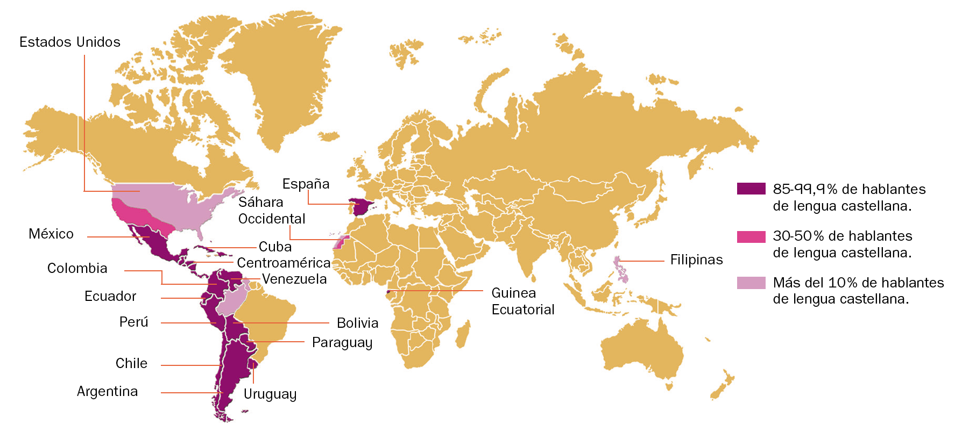

Slide 18
Fonéticos
Seseo: confusión /z/ con /s/ (sielo por cielo).
Yeísmo: confusión /ll/ con /y/ (yorar por llorar).
Rehilamiento: variante del yeísmo con sonido /sh/ (shueve por llueve).
Aspiración de -s final de sílaba (trahto por trasto).
Rasgos característicos del español de américa
Morfosintácticos
Uso común de diminutivos y aumentativos (ahorita, amigazo).
Voseo: empleo de "vos" como tratamiento de confianza (en lugar de "tú").
Uso de "ustedes" para el plural de confianza (en lugar de "vosotros").

Slide 19
Léxicos
Permanencia de vocablos de sustrato indígena (choclo, calato, ñata).
Uso de arcaísmos (prieto, frazada).
Uso de anglicismos (rentar, lonche).
Léxico propio: no compartido con el español de España (pileta, barbijo).
Lunfardo: jerga de Buenos Aires y Uruguay (bacán, percanta).

Slide 20


